Slide 1
认识HTTPS
傅永德
2017-07-10

Slide 2
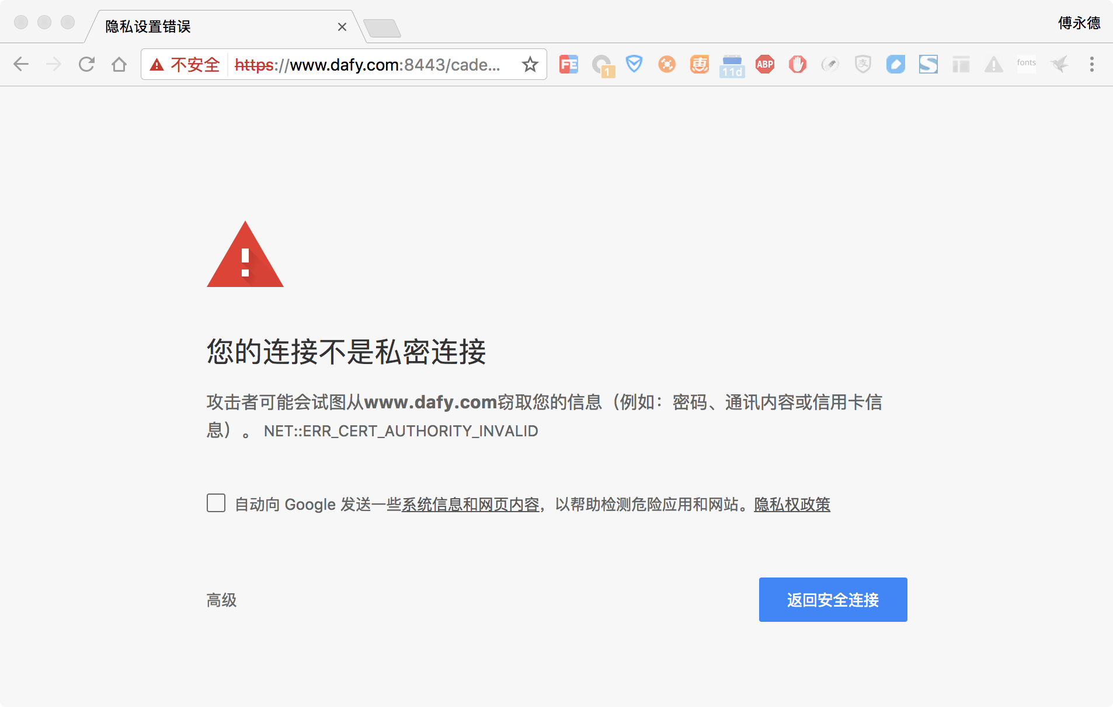
当看到下图的页面时，你会怎么做？关闭or继续浏览？

Slide 3
目录
通信安全
密码学
HTTPS原理
HTTPS实战

Slide 4
常见的通信安全攻击
-保密性
窃取信息
春晖给蒙工打电话，我的银行卡密码是45678，然后罗少在旁边偷听
篡改信息
春晖发qq消息给蒙工，转100块钱到我的卡上，卡号是abc
然后罗少拦截了消息，把卡号改成自己的
结果蒙工傻傻的给罗少转账了一百块钱
冒名顶替
春晖打电话给蒙工，我的银行卡密码是45678
其实，对方收听电话的是罗少
-完整性
-端认证

Slide 5
通信安全三要素
-加密算法
保密性
春晖给蒙工打电话，用英语（罗少听不懂）
完整性
春晖把转账内容用信封装起来，然后加上印戳
可用性
春晖先问个只有他和蒙工才知道答案的问题确认蒙工身份，比如，昨天晚上我们一起干了啥？
-信息校验码
-SSL证书

Slide 6
密码学
加密算法
信息校验码
SSL数字证书

Slide 7
加密算法的分类
单向散列
单向加密又称为不可逆加密算法,明文由系统加密处理成密文，密文无法解密。如：MD5、SHA
对称加密
采用单钥密码系统的加密方法，同一个密钥可以同时用作信息的加密和解密。如：DES、AES
非对称加密
与对称加密不同，非对称加密需要两个密钥（公钥/私钥），公钥加密，私钥解密。如：RSA、SM2

Slide 8
优缺点
-多用于产生消息摘要
单向散列
对称加密
非对称加密
对同一消息反复执行加密得到相同的密文。
加密算法生成的密文不可预见，根明文没任何关系。
明文的任何微小的变化都会对密文产生很大影响。
不可逆，即不能通过密文获取明文。
缺点：
容易被彩虹表破解
-多用于对通讯内容加密
算法公开
计算量小
加密速度快
缺点：
一方的秘钥遭泄露，整个通信都会遭到破解
无法广泛部署
-多用于建立SSL握手
相比对称加密，安全性更高
通信过程不需要同步密钥
缺点：
加解密过程花费时间长，速度慢，不适用于大量数据的加解密

Slide 9
信息校验码
明文+私钥生成消息摘要，得到信息校验码
验证消息的完整性
常见的算法：MAC、HMAC

Slide 10
数字证书
数字证书是一种权威性的电子文档，可以由权威公正的第三方机构，即CA（例如CFCA）中心签发的证书，也可以由企业级CA系统进行签发。用来标记用户身份，相当于用户在网络上的身份证。

Slide 11
常见的数字证书
X.509
通用的数字证书格式，规范了数字证书的标准
编码（也用于扩展名）
.pem ASCII(Base64)编码,可用来存储 私钥、公钥和证书签名请求文件(csr)等，openssl默认的证书文件格式
.der 二进制DER编码，可用来存储私钥、公钥和csr文件，大多数浏览器默认的证书文件格式
.crt、.cer
证书文件，可以是.pem或.der编码，编码相同时两者可相互转化
.pfx
用于存放个人证书/私钥，他通常包含保护密码，2进制方式。对私钥二次加密，如果没有密码，拿到pfx文件也没用。
.jks（Java Key Store）
用于存储公私玥，可直接用Java代码解析出公私玥，可直接导入tomcat等容器。也可.keystore作为后缀
.csr(Certificate Signing Request)
向CA申请证书前需提交的文件，主要包括公钥、签名等信息

Slide 12
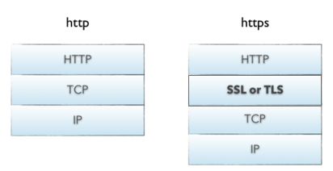
HTTPS原理
HTTPS是在HTTP上建立SSL加密层，并对传输数据进行加密，是HTTP协议的安全版。
HTTPS=HTTP+SSL/TLS

Slide 13
HTTPS原理
思考：
1.为什么是在传输层与应用层之间新增SSL协议，而不是直接创造HTTPS协议？
2.为什么SSL运行在TCP协议之上，而不是UDP协议？

Slide 14
什么是SSL/TLS?
SSL协议位于TCP/IP协议与各种应用层协议之间，为数据通讯提供安全支持。SSL协议可分为两层： SSL记录协议（SSL Record Protocol）：它建立在可靠的传输协议（如TCP）之上，为高层协议提供数据封装、压缩、加密等基本功能的支持。 SSL握手协议（SSL Handshake Protocol）：它建立在SSL记录协议之上，用于在实际的数据传输开始前，通讯双方进行身份认证、协商加密算法、交换加密密钥等。
SSL协议提供的服务主要有：
1）认证用户和服务器，确保数据发送到正确的客户机和服务器；
2）加密数据以防止数据中途被窃取；
3）维护数据的完整性，确保数据在传输过程中不被改变。

Slide 15
SSL工作流程
客户端发出请求（ClientHello）
2) 服务器回应（SeverHello）
3) 客户端回应
4) 服务器的最后回应

Slide 16
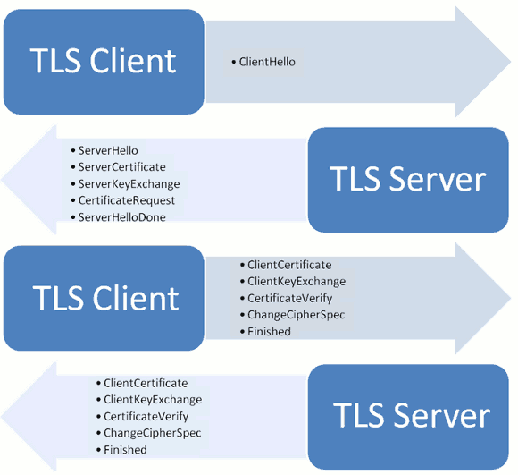
SSL工作流程

Slide 17
SSL工作流程
1.客户端发出请求（ClientHello）
首先，客户端（通常是浏览器）先向服务器发出加密通信的请求，这被叫做ClientHello请求。
在这一步，客户端主要向服务器提供以下信息:
（1） 支持的协议版本，比如TLS 1.2版。
（2） 一个客户端生成的随机数，稍后用于生成"对话密钥"。
（3） 支持的加密方法，比如RSA公钥加密。
（4） 支持的压缩方法。

Slide 18
SSL工作流程
2.服务器回应（SeverHello）
服务器收到客户端请求后，向客户端发出回应，这叫做SeverHello。
服务器的回应包含以下内容:
（1） 确认使用的加密通信协议版本，比如TLS 1.0版本。如果浏览器与服务器支持的版本不一致，服务器关闭加密通信。
（2） 一个服务器生成的随机数，稍后用于生成"对话密钥"。
（3） 确认使用的加密方法，比如RSA公钥加密。
（4） 服务器证书。

Slide 19
SSL工作流程
3.客户端回应
客户端收到服务器回应以后，首先验证服务器证书。如果证书不是可信机构颁布、或者证书中的域名与实际域名不一致、或者证书已经过期，就会向访问者显示一个警告，由其选择是否还要继续通信。
如果证书没有问题，客户端就会从证书中取出服务器的公钥。然后，向服务器发送下面三项信息:
（1） 一个随机数。该随机数用服务器公钥加密，防止被窃听。
（2） 编码改变通知，表示随后的信息都将用双方商定的加密方法和密钥发送。
（3） 客户端握手结束通知，表示客户端的握手阶段已经结束。这一项同时也是前面发送的所有内容的hash值，用来供服务器校验。

Slide 20
SSL工作流程
4.服务器的最后回应
服务器收到客户端的第三个随机数pre-master key之后，计算生成本次会话所用的"会话密钥"。然后，向客户端最后发送下面信息:
（1）编码改变通知，表示随后的信息都将用双方商定的加密方法和密钥发送。
（2）服务器握手结束通知，表示服务器的握手阶段已经结束。这一项同时也是前面发送的所有内容的hash值，用来供客户端校验。
至此，整个握手阶段全部结束。接下来，客户端与服务器进入加密通信，就完全是使用普通的HTTP协议，只不过用"会话密钥"加密内容。

Slide 21
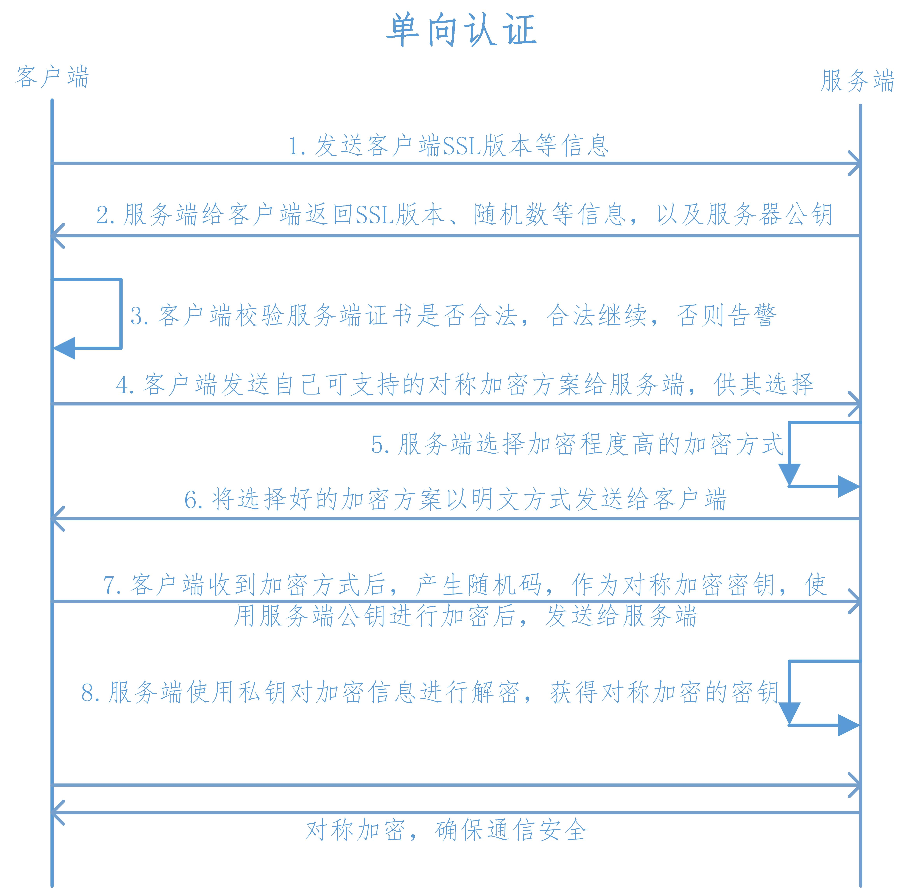
单向SSL

Slide 22
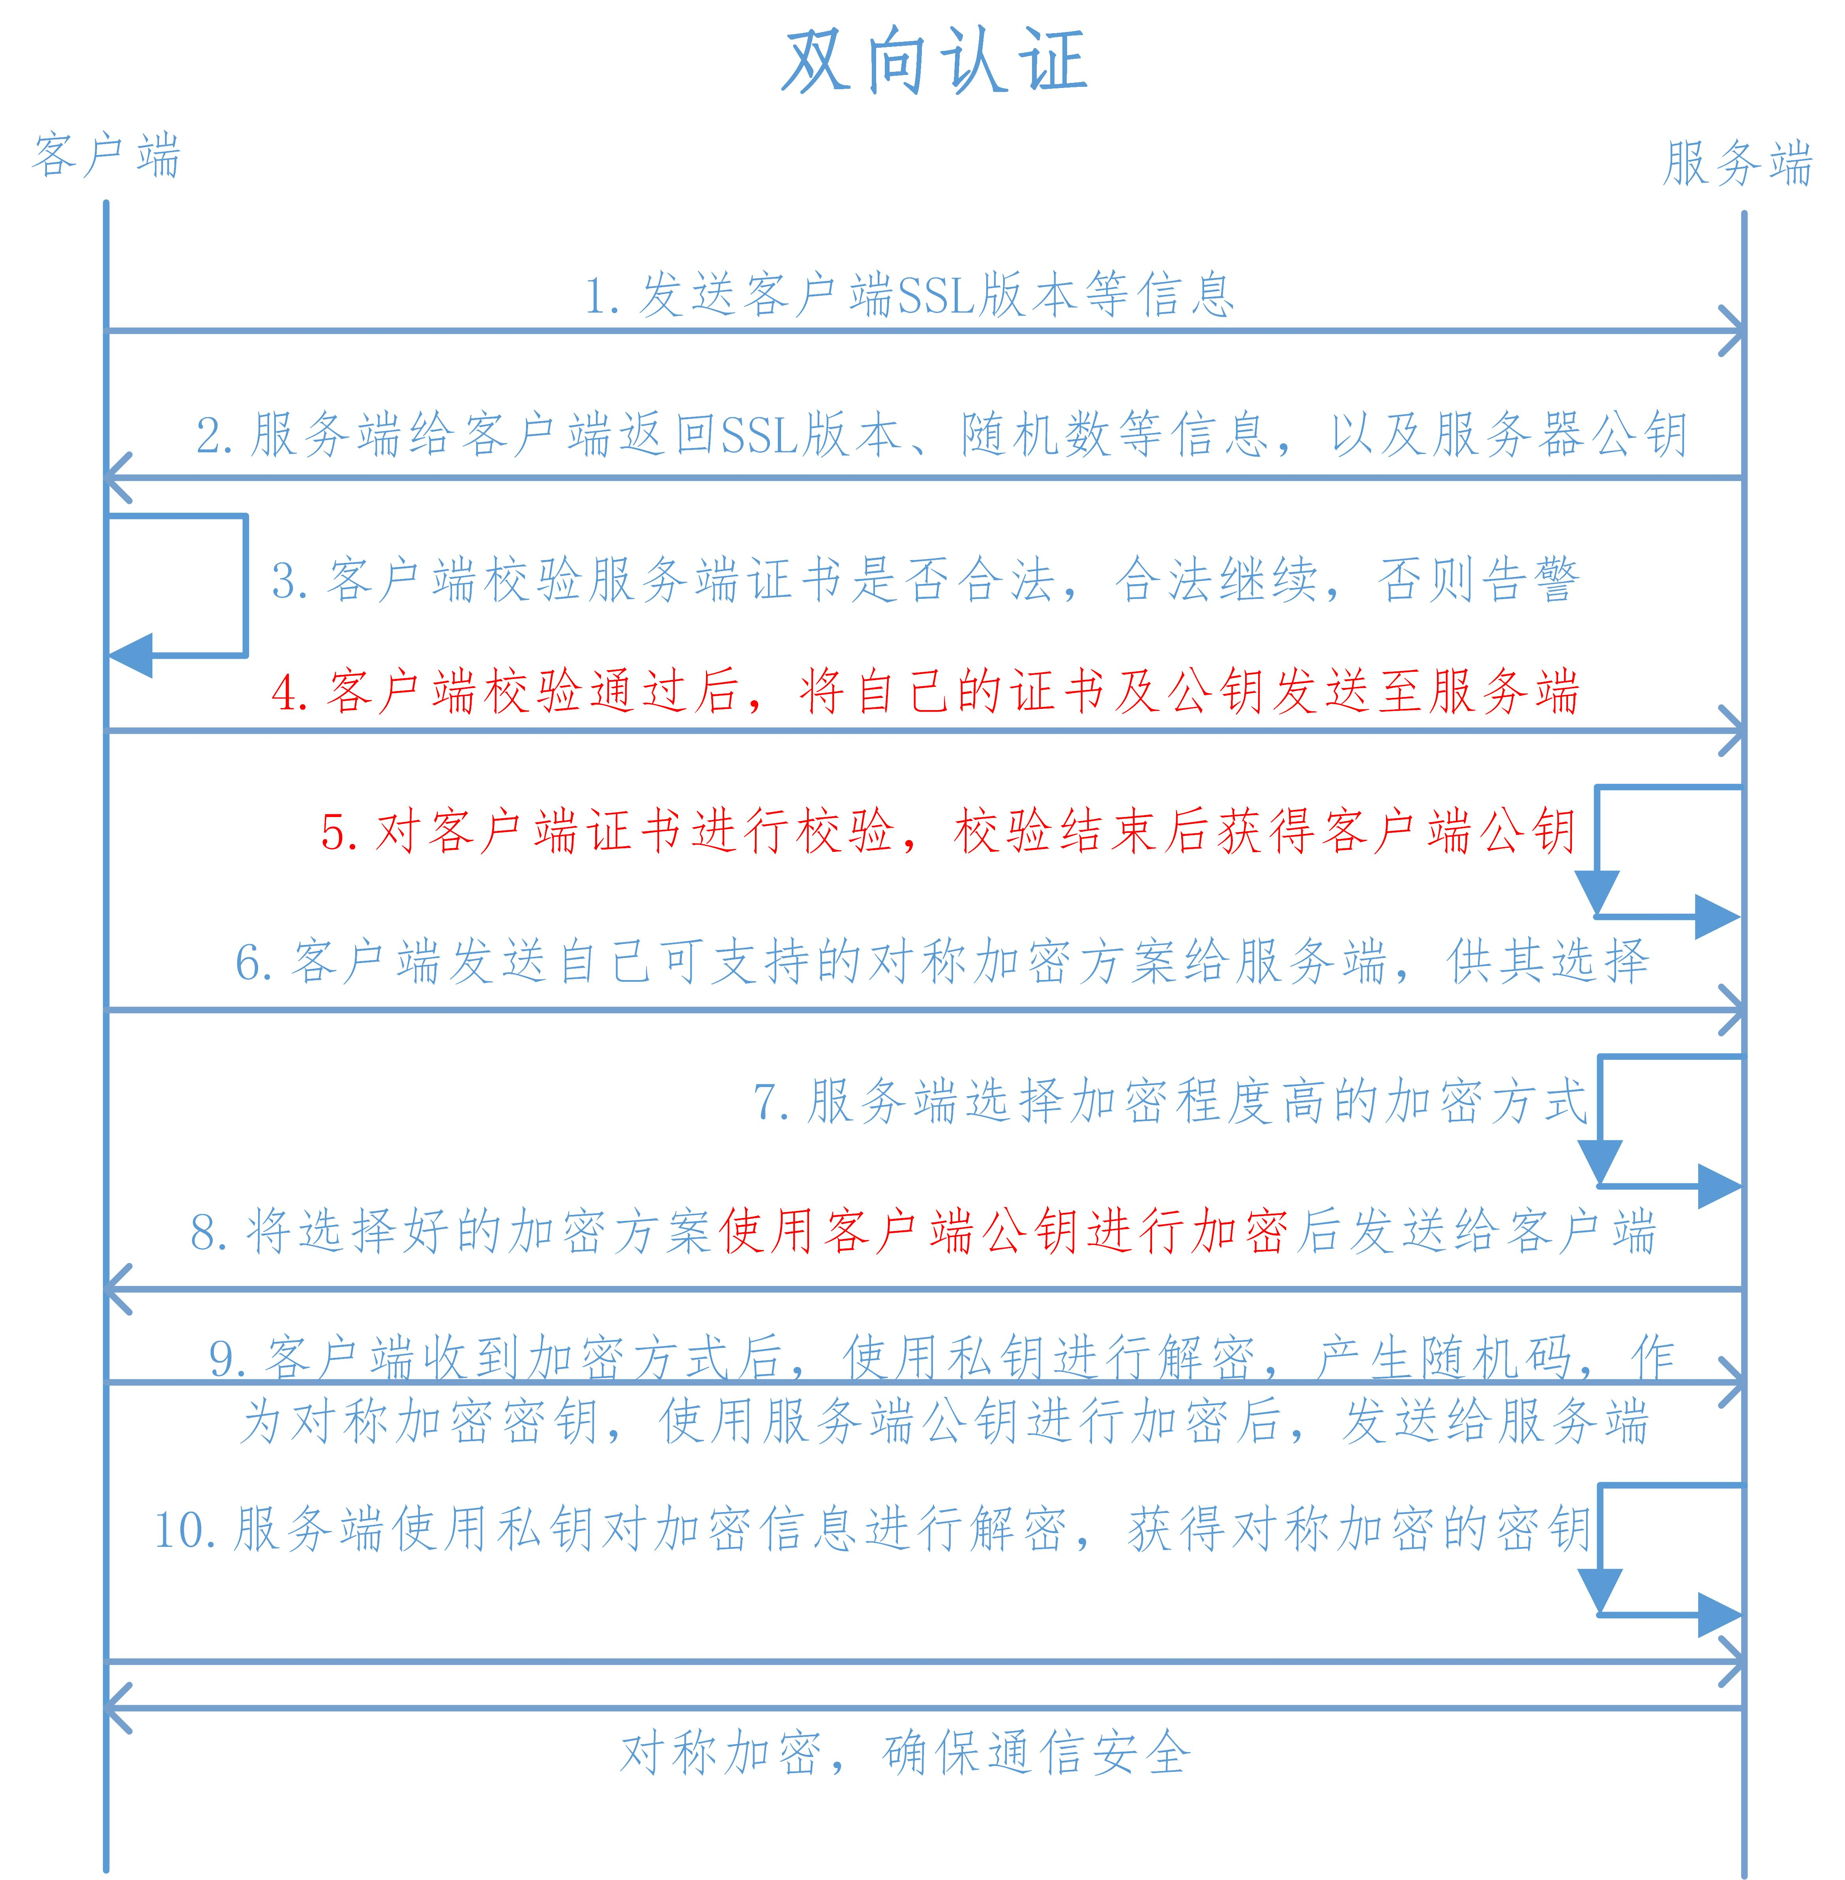
双向SSL

Slide 23
SSL如何保证通信安全
为什么不用非对称加密完成整个过程？
保密性
非对称加密协商通信过程中的对称加密密钥
完整性
MAC认证
端认证
数字证书对通信双方的身份校验

Slide 24
HTTPS实战
1、使用keytool生成数字证书，并完成SSL双向通讯
2、在SpringBoot中使用HTTPS

Slide 25
谢谢！

